Slide 1
Aprendizado de máquina
Eduardo Bezerra (CEFET/RJ)
ebezerra@cefet-rj.br

Slide 2
Redes Autocodificadoras

Slide 3
Redes autocodificadoras (autoencoders)
Podem aprender a estrutura subjacente ao conjunto de dados de forma não supervisionada.
Permite o aprendizado de representações mais concisas.
Características identificadas durante o aprendizado são úteis para uso posterior em tarefas de aprendizado supervisionado.
Notes:
Redes autocodificadoras, também conhecidas como \emph{autocodificadoras} ou \emph{redes autoassociativas}, são uma classe de rede neural que pode ser treinada para aprender \emph{de forma não supervisionada} \emph{características} (\emph{features}) a partir de um conjunto de dados. Estas características são úteis para uso posterior em tarefas de aprendizado supervisionado, tais como reconhecimento de objetos e outras tarefas relacionadas à visão computacional. Curiosamente, uma autocodificadora é normalmente treinada não para predizer alguma classe, mas para reproduzir na sua saída a própria entrada. Essa família de redes permite o aprendizado de representações mais concisas de um conjunto de dados. Nesta Seção, apresentamos a arquitetura básica das autocodificadoras, além de algumas variações. Descrevemos também algumas aplicações dessa família de redes.

Slide 4
Transformações realizadas
Transformações são aplicadas na entrada de acordo com dois tipos de funções.
Função de extração de características (encoder) mapeia o conjunto de treinamento para uma representação latente.
Função de reconstrução (decoder) mapeia a representação produzida por h de volta para o espaço original.
Notes:
Uma autocodificadora realiza transformações na entrada de acordo com dois tipos de funções.
Função de extração de características, $h: {\rm I\!R}^D \rightarrow {\rm I\!R}^K$. Essa função, conhecida como \texttt{codificadora} (\emph{encoder}) mapeia as variáveis do conjunto de dados de treinamento para uma representação latente.
Função de reconstrução, $r: {\rm I\!R}^K \rightarrow {\rm I\!R}^D$. Conhecida como \texttt{decodificadora} (\emph{decoder}), essa função mapeia a representação produzida por $h$ de volta para o espaço original.

Slide 5
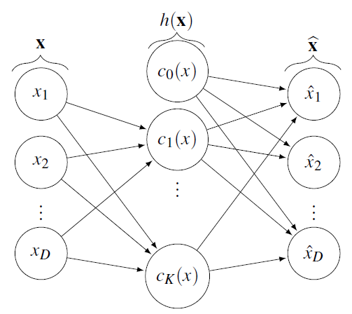
Esquema da arquitetura
Notes:
Uma autocodificadora possui pelo menos uma camada intermediária, e as camadas de entrada e de saída possuem igual quantidade de unidades, $D$. Essa rede é treinada para tentar produzir na saída um padrão $\widehat{\textbf{x}}$ que seja o mais próximo possível do padrão de entrada $\textbf{x}$. Na Figura \ref{fig:autocodificadora}, que apresenta um esquema de uma rede autocodificadora com uma única camada intermediária, repare que $\textbf{x}, \widehat{\textbf{x}} \in {\rm I\!R}^D$.

Slide 6
Treinamento
Uma autocodificadora é treinada para reproduzir na sua saída a própria entrada.
O objetivo do treinamento é definir parâmetros em h e r tal que o erro de reconstrução seja minimizado.
Pode ser treinada usando backprop + SGD.
com o cuidado de substituir os valores-alvo desejados pela própria entrada x.
Notes:
Durante o treinamento de uma rede autocodificadora, o objetivo é definir um conjunto de parâmetros no par de funções $h$ e $r$ tal que o \emph{erro de reconstrução} (i.e., a diferença entre $\textbf{x}$ e $\widehat{\textbf{x}}$) seja minimizado. Esse erro é representado pela função de custo $L$ apresentada na Eq. \ref{eq:funcao-perda-autoencoders}. Dependendo da arquitetura da rede e da natureza do conjunto de treinamento, podem ser feitas diferentes escolhas para $L(\cdot)$. Para dados binários, pode ser usada a entropia cruzada (\emph{cross-entropy}), enquanto que a média de erros quadrados (\emph{mean squared error}) é popular para dados contínuos. Porque a saída de uma autocodificadora deve ser similar a sua entrada, ela pode ser treinada conforme discutido na Seção \ref{TreinamentoSupervisionado} (i.e., usando o algoritmo de retropropagação combinado com algum procedimento de otimização), com o cuidado de substituir os valores-alvo desejados (que não são conhecidos neste caso) pela própria entrada $\textbf{x}$.

Slide 7
Treinamento
Possibilidade: pesos atados (tied weights)
Há pares de matrizes de pesos em posições simétricas na rede, uma é a transposta da outra!
Essa decisão...
...resulta em menos parâmetros para otimizar;
...previne soluções degeneradas.
Notes:
%Uma decisão de projeto comum quando da definição da arquitetura de uma autocodificadora é usar o mecanismo de \emph{pesos atados} , o que significa que
Pesos atados: $\textbf{W}_2 = \textbf{W}_1^{\prime}$ (i.e., uma matriz é a transposta da outra). Essa decisão..
\item ...resulta em menos parâmetros para otimizar → efeito regularizador, diminui a complexidade do modelo
\item ...previne que soluções degeneradas resultem do processo de treinamento → e.g., pesos muito pequenos no encoder e muito grandes no decoder
De todo modo, a decisão de usar ou não pesos atados depende do conjunto de dados a ser usado no treinamento \cite{}

Slide 8
subcompletas x supercompletas
Se a representação latente em uma autocodificadora tem dimensão K:
K < D → undercomplete autoencoder;
K > D → overcomplete autoencoder.
A escolha de K determina
a quantidade de unidades da camada intermediária central,
que tipo de informação a autocodificadora pode aprender acerca da distribuição de entrada.
Notes:
\begin{frame}{Autocodificadoras: subcompletas x supercompletas}%Idealmente, os parâmetros aprendidos durante o treinamento devem resultar em uma autocodificadora que identifique uma \emph{representação latente} dos dados de entrada por meio de uma redução de dimensionalidade, ao mesmo tempo em que mantém o máximo de informação acerca da distribuição de entrada. Se a representação latente descoberta por uma autocodificadora tenha dimensão $D^{\prime}$:\begin{itemize} \item $D^{\prime} < D$ $\rightarrow$ \emph{subcompleta} (\emph{undercomplete autoencoder}); \item $D^{\prime} > D$ $\rightarrow$ \emph{supercompleta} (\emph{overcomplete autoencoder}).\end{itemize}A escolha do valor de $D^{\prime}$ determina a quantidade de unidades da camada intermediária central, assim como que tipo de informação a autocodificadora pode aprender acerca da distribuição de entrada.\end{frame}

Slide 9
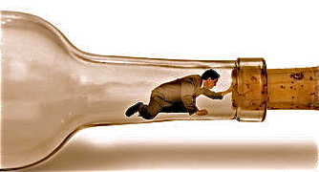
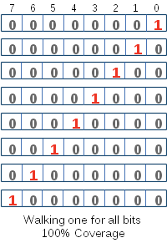
Caso K < D (bottleneck)
Objetivo: aprender uma representação compacta do conjunto de dados.
Exemplo
Considere
um conjunto de dados de treinamento T exemplos.
que, em cada exemplo, o esquema de codificação usado seja um bit por estado.
Nesse caso, a autocodificadora deveria codificar os exemplos por meio de uma codificação binária, com log₂ T bits por exemplo.
one-hot encoding
Notes:
{Caso $D^{\prime} < D$}
Nesse caso, o objetivo é aprender uma representação compacta da entrada. \begin{exampleblock}{Exemplo}Considere um conjunto de dados de treinamento fictício contendo $T$ exemplos. Considere ainda que, em cada exemplo, o esquema de codificação usado seja \emph{um bit por estado}.Nesse caso, uma autocodificadora deveria aprender (de forma não supervisionada) a representar os $T$ exemplos da entrada por meio de uma codificação binária compactada, com $\log_2 T$ bits para cada exemplo. \end{exampleblock}%\footnote{Na codificação \emph{um bit por estado} (\emph{one-hot encoding}), cada exemplo é representado como uma sequência de $b$ bits na qual apenas um bit é igual a 1, e os bits restantes são todos iguais a 0.}

Slide 10
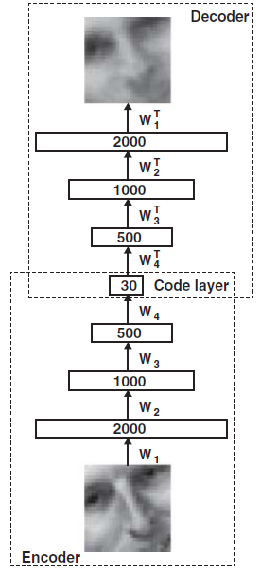
Caso K < D (bottleneck)
K = 30
D = 2000
Reducing the Dimensionality of Data with Neural Networks (Science, 2006)
Notes:
D = 2000

Slide 11
Caso K > D
Objetivo: encontrar características da entrada para posteriormente serem apresentadas a um classificador linear (SVM, k-NN, etc).
Problema potencial no treinamento: autocodificadora apenas copia os D bits da entrada para D unidades na camada central.
aprende a função identidade (i.e., f(x) = x).
deixando de usar K-D unidades nessa camada.
Notes:
Esse caso a princípio parece não ter utilidade alguma.
“Aprende f(x) = x” significa que aprende a função identidade.
Por outro lado, se considerarmos o aspecto de redução de dimensionalidade, o caso supercompleto parece não ter utilidade alguma. Entretanto, se o objetivo é encontrar características da entrada para posteriormente serem apresentadas a um classificador linear, quanto mais características houver, maior a probabilidade de que esse classificador tenha sucesso em identificar a classe correta de cada objeto. Entretanto, ao treinar uma autocodificadora supercompleta, é preciso tomar certas precauções para assegurar que a representação identificada seja útil. Um exemplo desse tipo de representação é a situação em que a autocodificadora apenas copia os $D$ bits da entrada para $D$ unidades na camada intermediária (deixando de usar $D^{\prime}-D$ unidades nessa camada).

Slide 12
Autocodificadora com filtragem de ruído (denoising autoencoder)
Ideia básica: fazer com que a representação aprendida seja robusta a ruídos nos dados de entrada.
Aplicar um processo probabilístico em cada exemplo de treinamento x antes de apresentá-lo à rede.
Alternativas
com probabilidade p, atribuir zero a cada componente de x.
perturbar cada componente de x por meio de um ruído gaussiano aditivo.
Representation Learning - A Review and New Perspectives (2013)

Slide 13
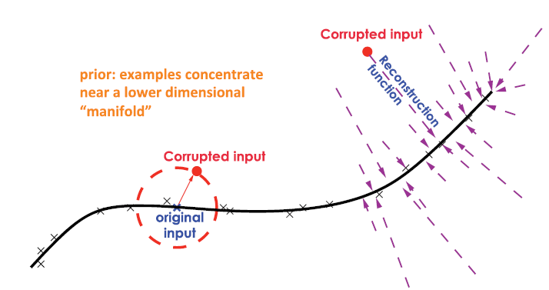
Autocodificadora com filtragem de ruído (denoising autoencoder)
Representation Learning - A Review and New Perspectives (2013)
Notes:
Figura (canto inferior direito): Nove exemplos passados para uma autocodificadora com filtragem de ruído e as saídas respectivas reconstruídas por ela.
Figura (canto superior esquerdo):
Fig. 3. When data concentrate near a lower dimensional manifold, the corruption vector is typically almost orthogonal to the manifold, and the reconstruction function learns to denoise, map from low-probability configurations (corrupted inputs) to high-probability ones (original inputs), creating a vector field aligned with the score (derivative of the estimated density).

Slide 14
Autocodificadora contrativa (contractive autoencoder)
Ideia básica: adicionar uma penalização à função de perda para penalizar representações indesejadas.
penalização
“mantenha boas
representações”
+
“descarte todas as
representações”
=
“mantenha apenas boas representações”
Contractive Auto-Encoders: Explicit Invariance during Feature Extraction (2011)
Notes:
Ideia básica: adicionar um termo à função de perda para penalizar as representações indesejadas do espaço latente. Em particular, é adicionada uma parcela correspondente à norma de Frobenius da Jacobiana correspondente à função $h$ com relação às unidades da camada de entrada.
Parcelas da equação.
primeira incentiva o processo de otimização a encontrar soluções adequadas do ponto de vista do erro de reconstrução.
segunda penaliza qualquer reconstrução, posto que se trata de uma função quadrada (cuja primeira derivada é zero).
Sendo assim, a combinação dessas duas parcelas direciona o processo de otimização para manter apenas representações adequadas com relação ao erro de reconstrução.
%\footnote{A Jacobiana de uma função é uma matriz cujos elementos são derivadas parciais de primeira ordem dessa função. Já a norma de Frobenius de uma matriz $A_{n \times m}$ é obtida por $||A||^2 = \sum_{i=1}^{n} (\sum_{j=1}^{m} |a_{ij}|^2) = \sqrt{\text{traço}(AA^T)}$.}

Slide 15
Autocodificadora esparsa (sparse autoenconder)
Objetivo: fazer com que apenas uma pequena quantidade de unidades da camada oculta seja ativada para cada padrão de entrada.
A esparsidade pode ser obtida
por meio de termos adicionais na função de perda durante o treinamento,
mantendo apenas as k unidades mais ativas e tornando todas as demais unidades iguais a zero manualmente.

Slide 16
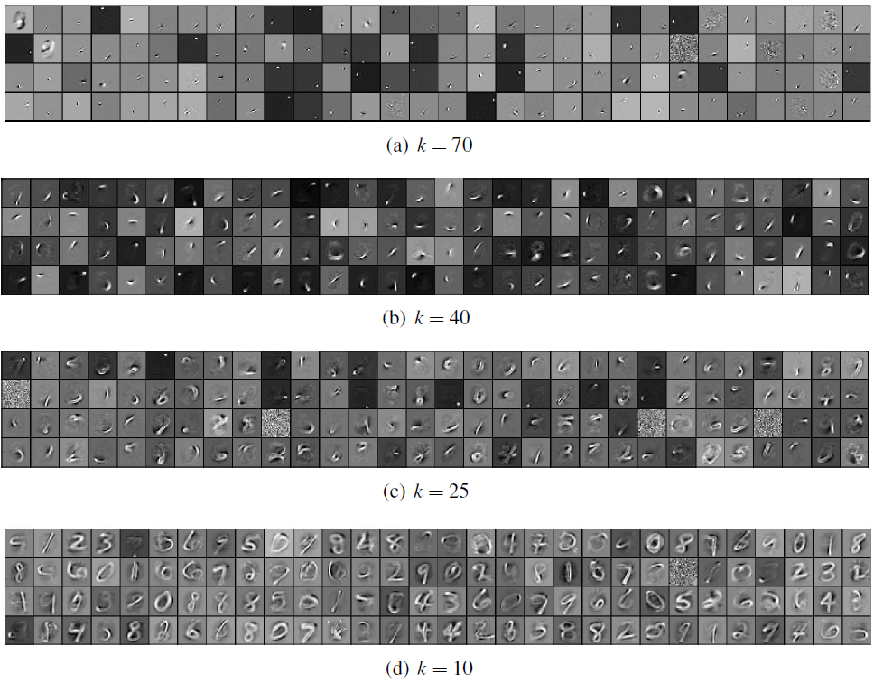
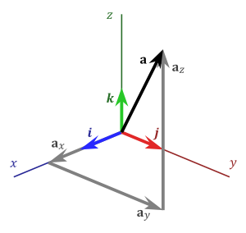
Autocodificadora esparsa (sparse autoenconder)
Motivação biológica: visual córtex (V1)
Exemplo: imagens de 28x28 pixels podem ser representadas por uma qtd. pequena de códigos a partir de uma base.
Notes:
Filtros de uma autocodificadora \emph{k}-esparsa para diferentes níveis de esparsidade \emph{k}, treinada sobre o conjunto de dados MNIST com 1000 unidades ocultas.

Slide 17
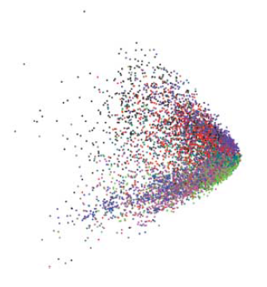
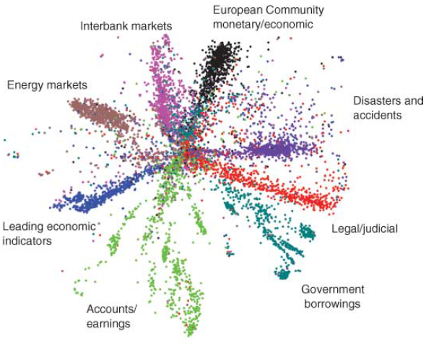
Aplicações (I) - redução de dimensionalidade
PCA
(k=2)
Autocodificadora
(2000-500-250-125-2)
Reducing the Dimensionality of Data with Neural Networks (Science, 2006)
Notes:
Autocodificadoras são úteis no contexto do aprendizado de codificações mais compactas de um conjunto de dados, seja no sentido de menor dimensionalidade, ou no sentido de a representação resultante ser mais esparsa \cite{HintonSalakhutdinov2006b}.
PCA

Slide 18
Aplicações (I) - redução de dimensionalidade
Autocodificadora
(2000-500-250-125-2)
2000
500
250
125
2
125
250
500
Reducing the Dimensionality of Data with Neural Networks (Science, 2006)
2000

Slide 19
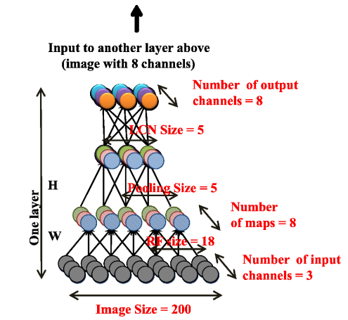
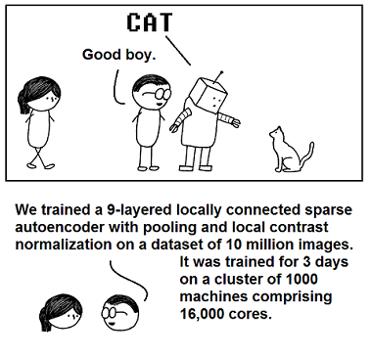
Aplicações (II) – aprendizado de conceitos
10M vídeos do YouTube
1 frame por vídeo (200x200)
A rede aprendeu os conceitos de face humana e de face de gatos.
Le et al, Building high-level features using large-scale unsupervised learning, 2012
Notes:
Fonte do cartoon: http://abstrusegoose.com/496
“Figure 1. The architecture and parameters in one layer of our network. The overall network replicates this structure three times. For simplicity, the images are in 1D.”
Em \cite{ICML2012Le_73}, os autores apresentam o resultado do treinamento de uma autocodificadora esparsa de 9 camadas sobre um conjunto de 10 milhões de imagens. Eles conseguem demonstrar que é possível treinar um detector de faces sem a necessidade de usar um conjunto de treinamento no qual os exemplos estão rotulados.
Andrew Y. Ng and the Google fellow Jeff Dean, used an array of 16,000 processors to create a neural network with more than one billion connections.
“It is worth noting that our network is still tiny compared to the human visual cortex, which is a million times larger in terms of the number of neurons and synapses,” the researchers wrote.
Mencionar tb: EXTRACTING DEEP BOTTLENECK FEATURES USING STACKED AUTO-ENCODERS

